Slide 1

GEOMETRIYA
8-sinf
MAVZU: ROMBNING YUZI

Slide 2
Mustahkamlash
S₁=S₂
8
Yechish:
S₁
S₁= 2 ∙ 8 = 16
2
S₂
S₂ = 16
S₂= a ²
a ² = 16
a = 4
Topish kerak:
Javob: 4

Slide 3
АBD uchburchakda BD tomon 22, AD tomon 16 ga teng. AD tomonga tushirilgan balandlik 11 ga teng bo‘lsa, АР balandlikni toping.
В
Р
22
S_{ABD} = 88
11
D
AP = 8
А
H
16

Slide 4
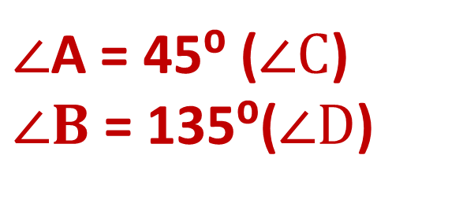
Parallelogramm yuzi 20 сm² bo‘lib, o‘tmas burchagidan
tushuvchi balandlik asosini 2 cm va 8 cm li kesmalarga ajratadi. Parallelogrammning burchaklarini toping.
В
С
S_{ABCD} = AD · BЕ
20 = 10· BE
BE = 2
$∠$A = 45⁰ ($∠C$)
$∠B$ = 135⁰($∠D$)
45⁰
45⁰
А
2
8
Е
2
D
Notes:
Б.Г. Зив, В.М. Мейлер «Дидактические материалы по геометрии для 8 класса». ОШИБКА чертежа

Slide 5

Rombning yuzi
ROMB – parallelogramm.
Demak,
В
S_{r} = a∙h
N
2,5 сm
S_{АВСD} = ВС ∙ АN
А
С
10 cm²
4 cm
D

Slide 6
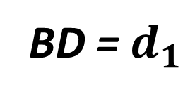
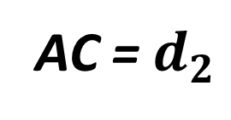
Teorema: Rombning yuzi uning dioganallari
ko‘paytmasining yarmiga teng:
.
1
S_{р} = d₁d₂
В
2
BD = $d_{1}$
AC = $d_{2}$
1
d₁
* 4
2
А
С
О
1
d₂
2
1
S_{р} = d₁d₂
2
D
Notes:
Б.Г. Зив, В.М. Мейлер «Дидактические материалы по геометрии для 8 класса»

Slide 7

Masala
В
AO = 1,25 cm,
BO = 2 cm,
S -? cm²
4
2,5
S_{ABCD} = $\frac{1}{2}$ d₁ d₂
1,25
О
С
А
2
S = 5 см²
D
Notes:
Л.С. Атанасян «Геометрия 7-9» № 476.

Slide 8
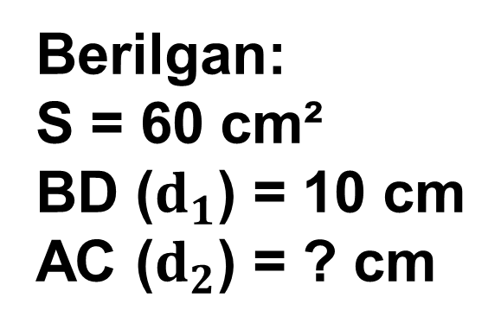
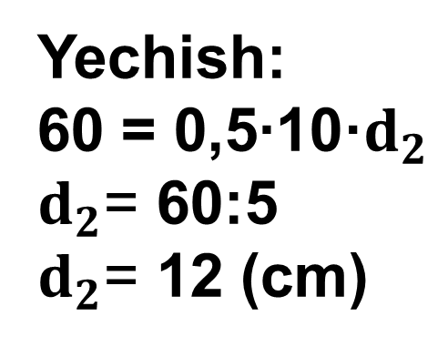
№4. Rombning yuzi 60 cm², uning dioganallaridan
biri 10 cm ga teng. Rombning ikkinchi dioganalini toping.
.
1
В
Berilgan:
S = 60 cm²
BD ($d_{1}$) = 10 cm
AC ($d_{2}$) = ? cm
S_{р} = d₁d₂
2
А
С
Yechish:
60 = 0,5∙10·$d_{2}$
$d_{2}$= 60:5
$d_{2}$= 12 (cm)
О
Javob: 12 cm.
D
Notes:
Б.Г. Зив, В.М. Мейлер «Дидактические материалы по геометрии для 8 класса»

Slide 9
Kvadratning yuzi uning dioganali kvadratining yarmiga
teng ekanligini isbotlang.
В
Kvadrat – bu romb
1
S_{r} = d₁d₂
2
d
1
S_{кv}= d d
А
2
d
С
1
S_{кv}= d²
2
D
Notes:
Б.Г. Зив, В.М. Мейлер «Дидактические материалы по геометрии для 8 класса»

Slide 10
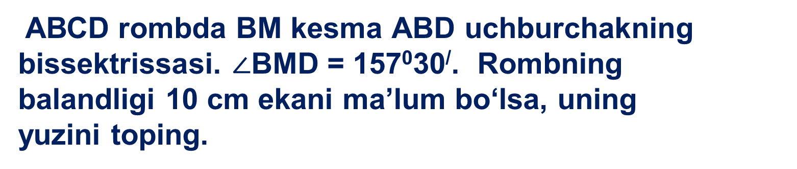
В
АВСD rombda ВМ kesma АВD uchburchakning bissektrissasi. $∠$ВМD = 157⁰30/. Rombning
balandligi 10 cm ekani ma’lum bo‘lsa, uning
yuzini toping.
х
х + 2х + 157⁰30/ = 180⁰
А
3х = 22⁰30/
С
3х = 21⁰90/
157⁰30/
х = 7⁰30/
М
АDC = 7⁰30/ * 4 = 30⁰
2х
D
Notes:
Б.Г. Зив, В.М. Мейлер «Дидактические материалы по геометрии для 8 класса»

Slide 11
В
h = 10 cm,
S = a h
S = ?
х + 2х + 157⁰30/ = 180⁰
20 см
20 см
3х = 22⁰30/
10 см
3х = 21⁰90/
х = 7⁰30/
А
С
АDC = 7⁰30/ * 4 = 30⁰
S = 20∙10 = 200
30⁰
30⁰
Javob: 200 cm²
D
Notes:
Б.Г. Зив, В.М. Мейлер «Дидактические материалы по геометрии для 8 класса»

Slide 12
Mustaqil bajarish uchun topshiriqlar:
1
7 - masala
2
118-sahifa
10- masala
3
12 – masala

